Slide 1
乐视商城
第三组

Slide 2
03 项目技术栈
01 项目功能分析及展示
目录
04 项目问题分享
02 成员分工

Slide 3
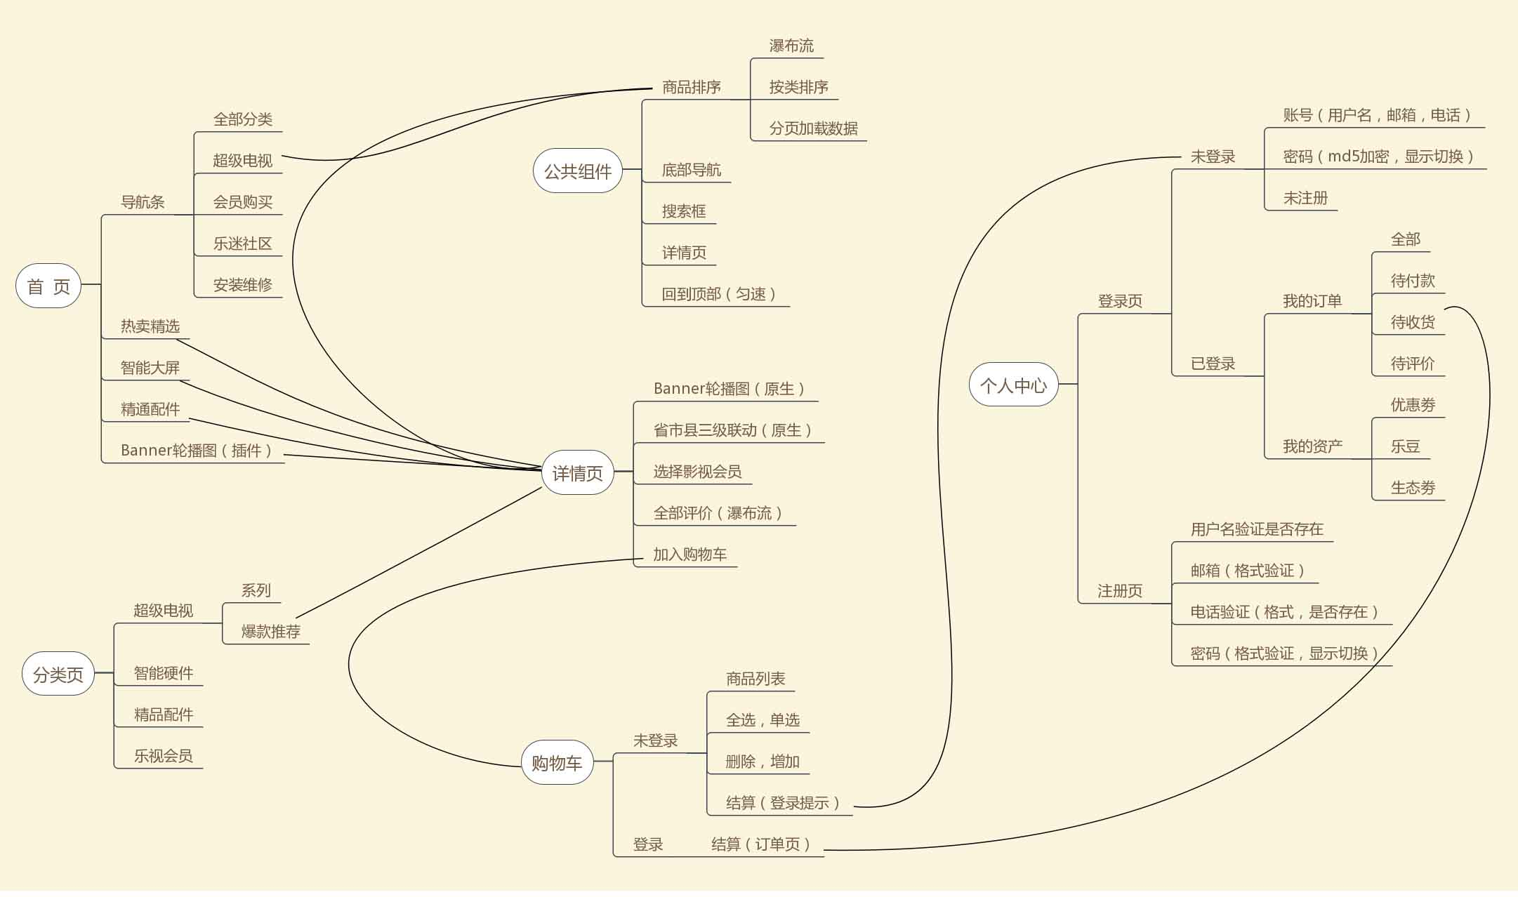

Slide 4
成 员 分 工
成员 | 实现功能
武杨扬 | 后台、购物车
王闯 | 主页
聂会杰 | 主页二级路由
李菲 | 详情页、个人中心、商城排序
王鲁宾 | 分类

Slide 5
商品 → 详情
Redux
Redux
1、主页、商城排序、分类都是第一次进入该页面的时候向服务器发送请求获取展示数据存储到对应的redux中，之后路由来回切换不再向服务器发送请求，直接从redux中获取数据展示
2、主页、商场排序、分类中的商品利用问号传参(商品ID和商品分类)的形式跳转至详情页，详情页展示信息时根据不同的商品ID和商品分类去对应的redux中找数据进行动态绑定
主页
dataBanner
dataBanner1
dataHot
dataBig
dataFitting
商城排序
dataMall
dataAll
dataTime
dataPriceUp
dataPriceDown
dataEvaluateUp
dataEvaluateDown
个人中心
详情
购物车
cart
unpay
Pay
selectAll
首次登录在个人中心
派发获取数据的请求（unpay，pay）
分类
select
classify 分类页结构

Slide 6
详情 → 购物车 → 个人中心
Redux
1、详情页中只要点击加入购物车就会向服务器发请求并且在本地详情redux的cart中存储将对应的商品信息
2、购物车展示的数据从详情页的cart中获取并将cart中的数据存储在购物车redux的unpay中，结算的商品向服务器发送数据的同时，存储到本地购物车redux的pay中
3、个人中心首次登录时直接向服务器发请求，将当前用户支付和未支付的商品信息存储到购物车对应的pay和unpay的redux中，个人中心中的我的订单展示的数据始终是从购物车的redux中获取的
Redux
主页
dataBanner
dataBanner1
dataHot
dataBig
dataFitting
商城排序
dataMall
dataAll
dataTime
dataPriceUp
dataPriceDown
dataEvaluateUp
dataEvaluateDown
个人中心
详情
购物车
cart
unpay
Pay
selectAll
首次登录在个人中心
派发获取数据的请求（unpay，pay）
分类
select
classify 分类页结构

Slide 7
项目技术栈
1、使用less，每一块功能都有各自的类名避免合并时冲突。
2、使用flex布局及响应式布局
3、使用CSS3动画
CSS
使用react全家桶，react-redux,react-router-dom,axios,redux,antd,react-dom
React
为了优化性能，不一直向服务器发送请求，将数据存储在redux中,实现各组件之间的信息交互
Redux

Slide 8
项目问题分享
1、未登录状态下加入购物车中的信息没有利用服务器的session存储，也是直接加入到后台的json文件中的，导致用户登录时拿不到未登录状态下加入购物车的信息
2、底部导航有些组件中并不需要显示，在底部导航组件中根据当前路径进行判断，如果是不需要展示底部导航的直接return空字符串

Slide 9
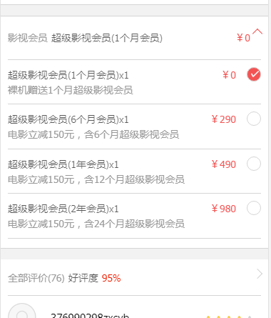
项目问题分享
3、购物车的支付功能没有办法实现多个商品同时支付，我们使用定时器将每一件商品的支付请求隔开，每20ms请求一次支付
4、按钮的制作，input单选按钮是无法实现这样的样式的，利用lable标签和input标签结合使用，lable的for属性名等于对应的input的id属性名，只要点击label，input就会被选中，将input标签隐藏，实际上页面呈现的标签是lable

Slide 10
Thanks O(∩_∩)O~~

